Slide 1
DIAGRAMAS UML

Slide 2
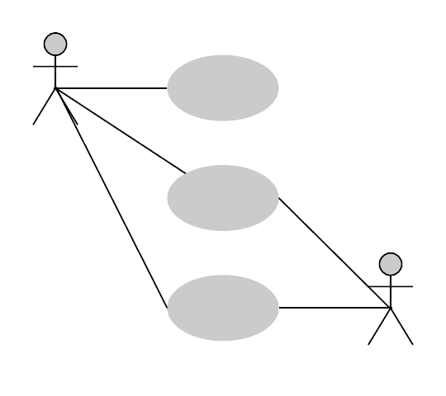
Diagrama de Casos de Uso
¿Por qué construimos modelos? ¿Por qué no construir solo el sistema? La respuesta es que los construimos para que resalten o enfaticen ciertas características criticas del sistema, al tiempo que se ignoran otros aspectosl del mismo.

Slide 3
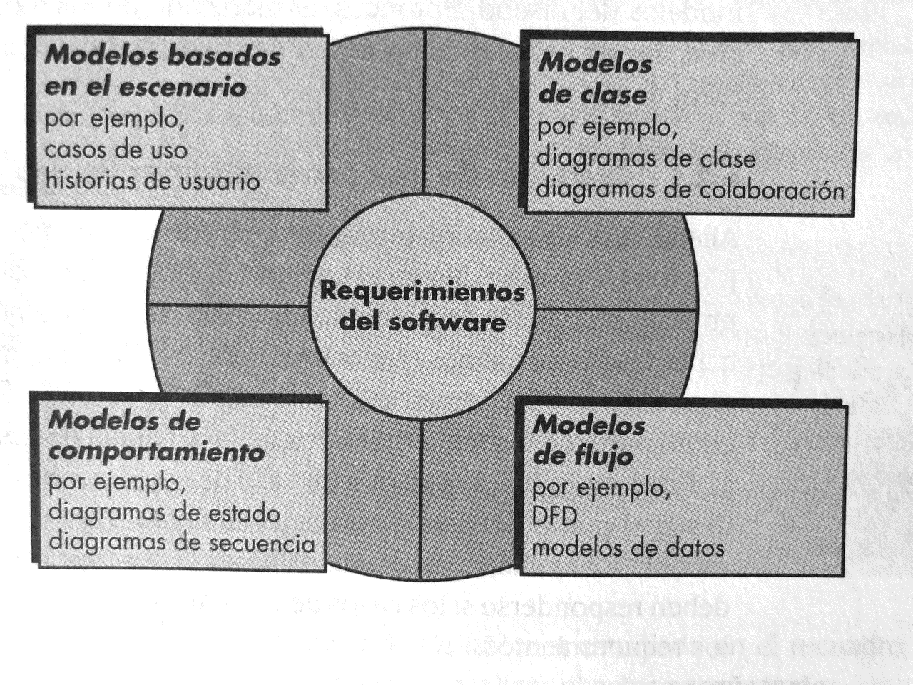
Diagrama de Casos de Uso

Slide 4
Diagrama de Casos de Uso
Los casos de uso es una secuencia de transacciones que son desarrolladas por un sistema en respuesta a un evento que inicia un actor sobre el propio sistema. Los diagramas de caso de uso sirven para especificar la funcionalidad y el comportamiento de un sistema mediante su interacción con los usuarios y/o otros sistemas.

Slide 5
Diagrama de Casos de Uso
Los diagramas de caso de uso se utilizan para ilustrar los requerimientros del sistema al mostrar como reacciona una respuesta a eventos que se producen en el mismo.
En este tipo de diagrama intervienen algunos conceptos nuevos: un actor es una entidad externa al sistema que se modela y que puede interacturar con e'l.
Un ejemplo de actor podría ser un usuario o cualquier otro sistema. Las relaciones entre casos de uso y actores pueden ser las siguientes:
- Un actor se comunica con un caso de uso.
- Un caso de uso estiende otro caso de uso.
- Un case de uso usa otro caso de uso.

Slide 6
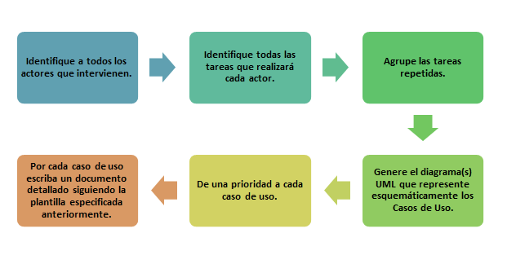
Diagrama de Casos de Uso

Slide 7
Diagrama de Casos de Uso
¿Cuales son las tareas del/los actores involucrados?
¿Que datos debe el actor crear, guardar, modificar, destruir, leer?
¿Debe el actor informar al sistema de cambios externos ocurridos?
¿Debe el sistema informar al actor de cambios internos?

Slide 8
Diagrama de Casos de Uso
No existe una forma especifica de mostrar un caso de uso
UML no tiene definido ningún estándar.

Slide 9
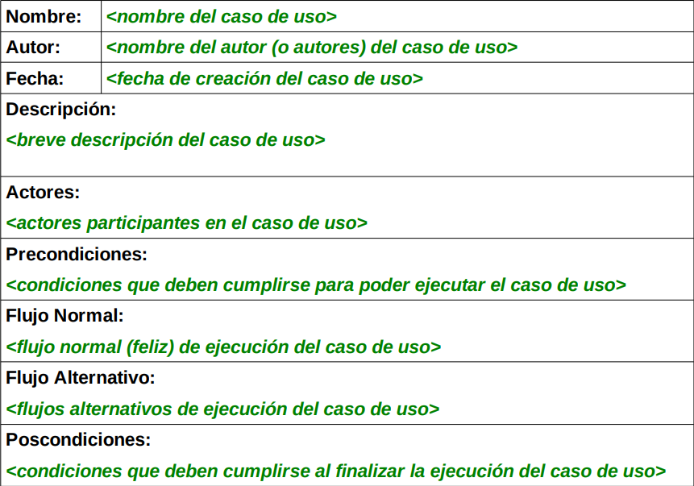
Diagrama de Casos de Uso

Slide 10
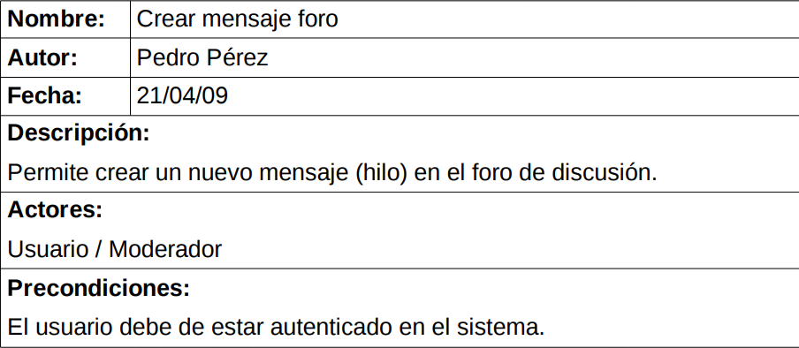
Diagrama de Casos de Uso

Slide 11
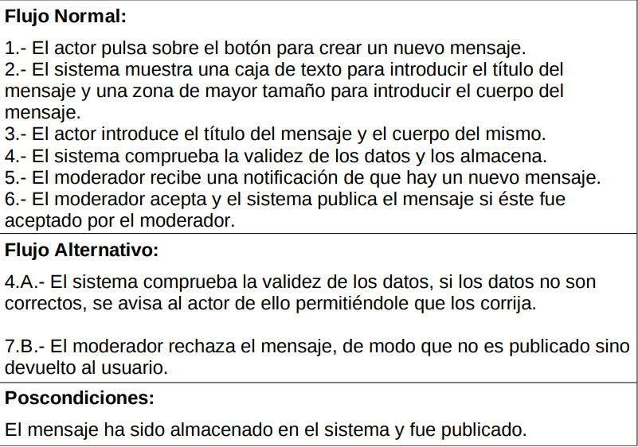
Diagrama de Casos de Uso

Slide 12
Diagrama de Casos de Uso

Slide 13
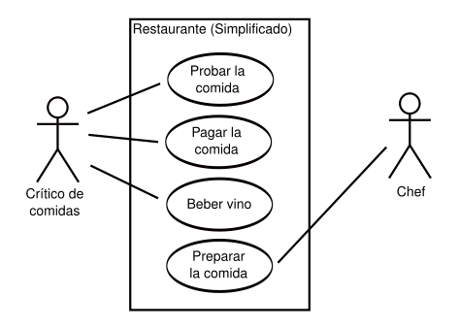
Diagrama de Casos de Uso - Gráfico
Sistema: El rectángulo representa los límites del sistema que contiene los casos de uso. Los actores se ubican fuera de los límites del Sistema.

Slide 14
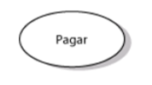
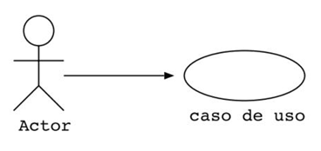
Diagrama de Casos de Uso
Caso de uso: Se representan con óvalos. La etiqueta en el óvalo indica la función del sistema.
Actor: Un diagrama de caso de uso contiene los símbolos del actor y del caso de uso, junto con líneas conectoras. Los actores son similares a las entidades externas; existen fuera del sistema. El término actor se refiere a un rol específico de un usuario del sistema.

Slide 15
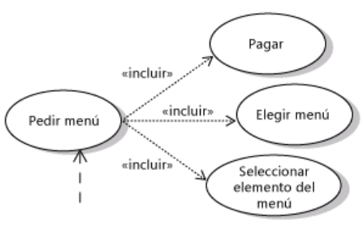
Diagrama de Casos de Uso
Comunica: Para conectar un actor con un caso de uso se utiliza una línea sin puntos de flecha.
Incluir: Un caso de uso contiene un comportamiento común para mas de un caso de uso. La flecha apunta para el caso de uso en común.

Slide 16
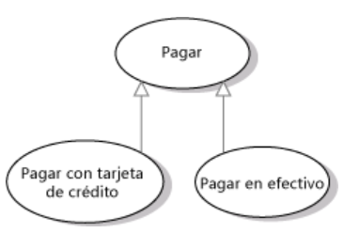
Diagrama de Casos de Uso
Extendes: Un caso de uso distinto maneja las excepciones del caso de uso básico. La flecha apunta del caso de uso extendido al básico.
Generalizar: Una “cosa” de UML es más general que otra “cosa”. La flecha apunta a la “cosa” general.

Slide 17
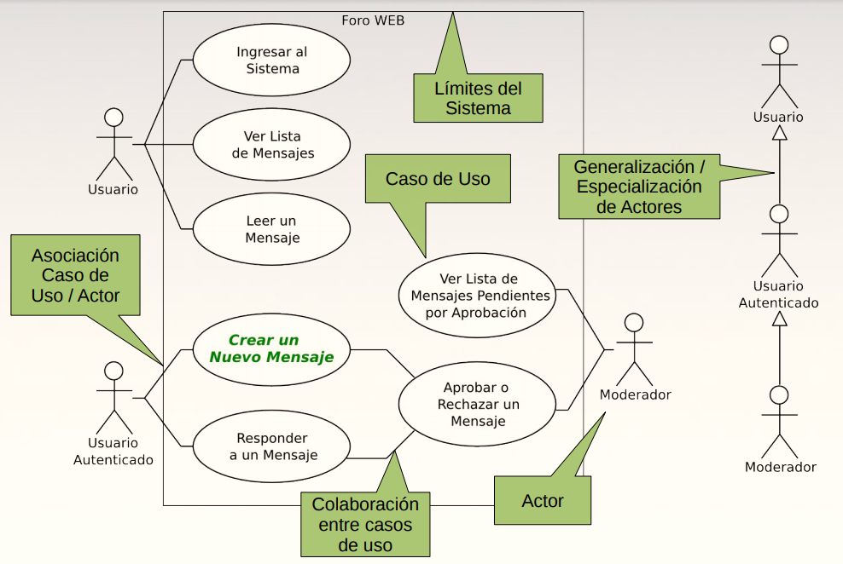
Diagrama de Casos de Uso

Slide 18
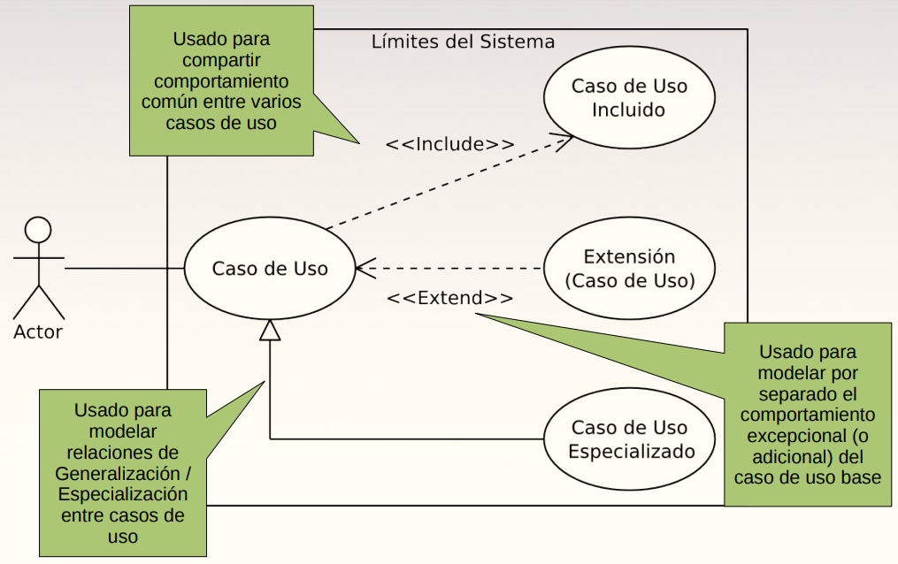
Diagrama de Casos de Uso

Slide 19
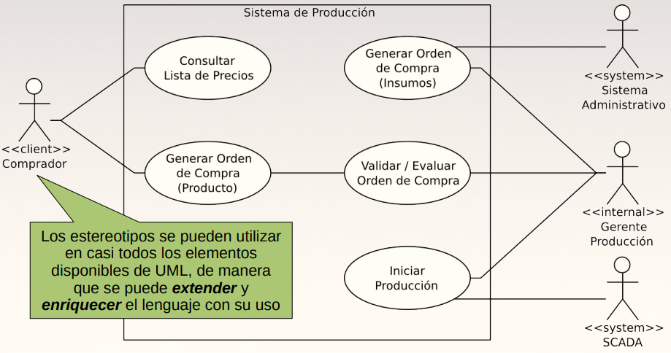
Diagrama de Casos de Uso

Slide 20
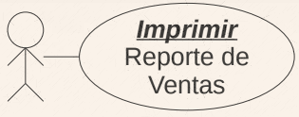
Diagrama de Casos de Uso
Reglas de estilo:
Cada actor y caso de uso debe tener un nombre único
Los nombres de los actores deben representar roles
El nombre de un caso de uso debe indicar acción y debe ser claro y conciso
Forma General: Verbo (Infinitivo) + Predicado

Slide 21
Diagrama de Casos de Uso
Reglas de estilo:
Evitar el cruce de líneas (En general, mantenga el diagrama ordenado).
Evite tener demasiados casos de uso en el mismo diagrama (Regla 5 ± 2) (¡Esto es relativo!).
Evite el uso complejo de relaciones de extensión, especialización e inclusión (No más de tres niveles).
¡En general, use el sentido común y recuerde utilizar la regla KISS!

Slide 22
Diagrama de Casos de Uso
Reglas de estilo:
Narrar el flujo de eventos usando voz activa, en tiempo presente y desde la perspectiva del actor: Voz pasiva: la contraseña es introducida por el usuario. Voz activa: El usuario introduce la contraseña El sistema valida la contraseña

Slide 23
Diagrama de Casos de Uso
Reglas de estilo:
Exprese cada paso del flujo usando la forma llamada y respuesta (reflejar el hecho de que el actor ejecuta algo y el sistema responde a la solicitud del actor): “El actor introduce su nombre de usuario y su contraseña, y el sistema verifica si los datos concuerdan con lo que está almacenado en la base de datos”

Slide 24
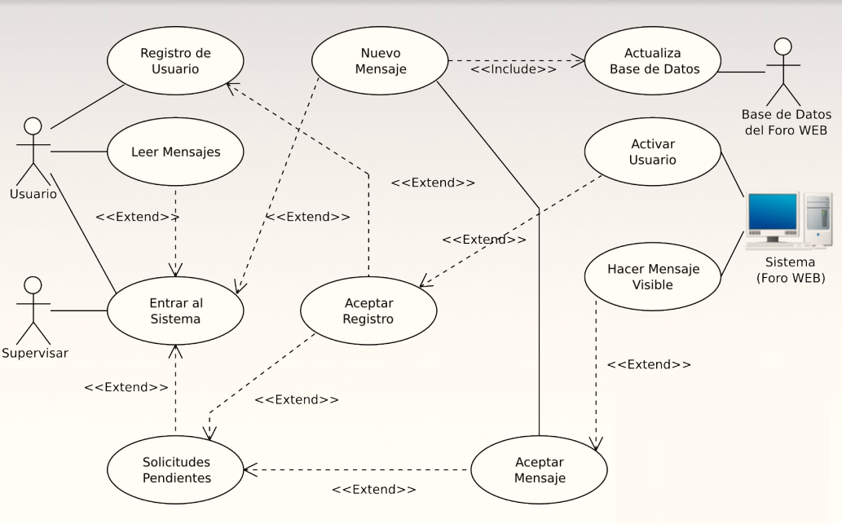
Diagrama de Casos de Uso
¿Qué errores pueden observar aquí?

Slide 25
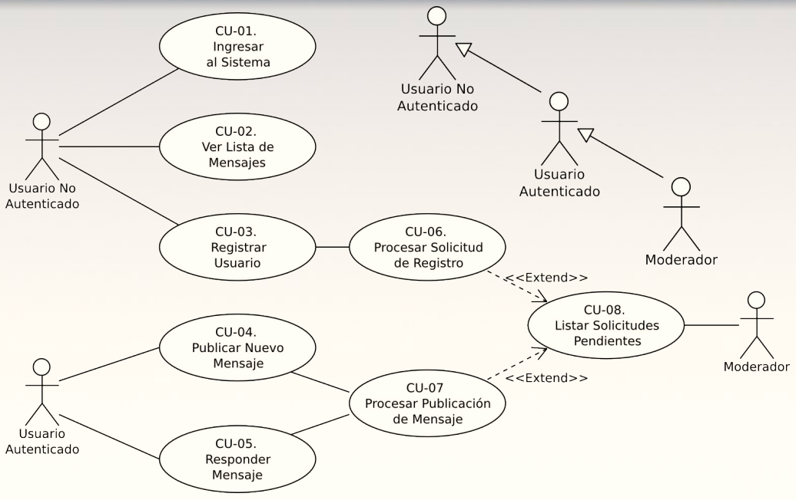
Diagrama de Casos de Uso
Mejor, ¿no?

Slide 26
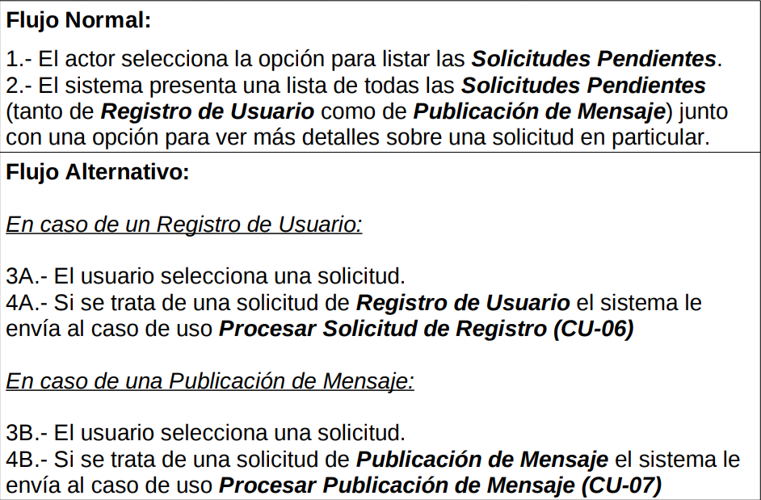
Diagrama de Casos de Uso
Forma Textual:

Slide 27
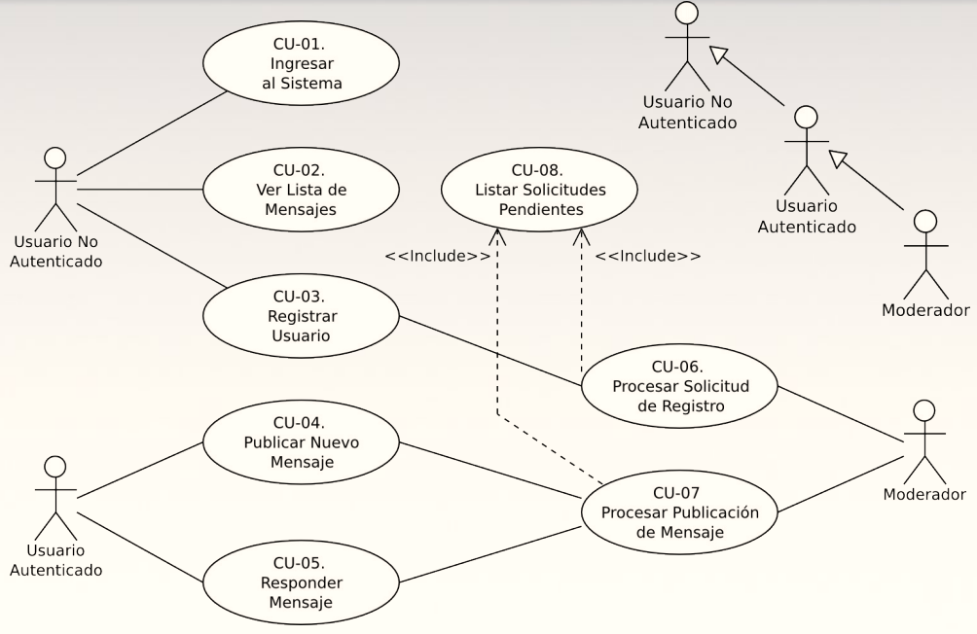
Diagrama de Casos de Uso
Forma Gráfica:

Slide 28
Diagrama de Casos de Uso
Ejercicio
Realice el diagrama de caso de uso para el registro de un cliente del aeropuerto. “ El sistema actualmente tiene una Terminal de Servicio de Reserva en el aeropuerto en donde se presenta un mensaje de bienvenida, describiendo los servicios ofrecidos junto con la opción para registrarse por primera vez, o si ya se está registrado, poder utilizar el sistema de reserva de vuelos. Este acceso se da por medio de un login previamente especificado (dirección de correo electrónico del usuario) y una contraseña previamente escogida y que debe validarse. ”

